Slide 1
P.O. “V.Fazzi”- Lecce
U.O.C. di Oftalmologia
Direttore : Dott. Antonio Mocellin
IL DISTACCO DI RETINA
Dott.ssa Maria Carmela Costa

Slide 2
Epitelio Pigmentato
rapporto di continuità
Strato Neurosensoriale

Slide 3
Rapporto di continuità (EPR-Neuriretina)
Effetto tampone del corpo vitreo
Forze elettrostatiche
Mucopolisaccaridi acidi prodotti dall’epitelio pigmentato
L’effetto più importante è quello del corpo vitreo

Slide 4
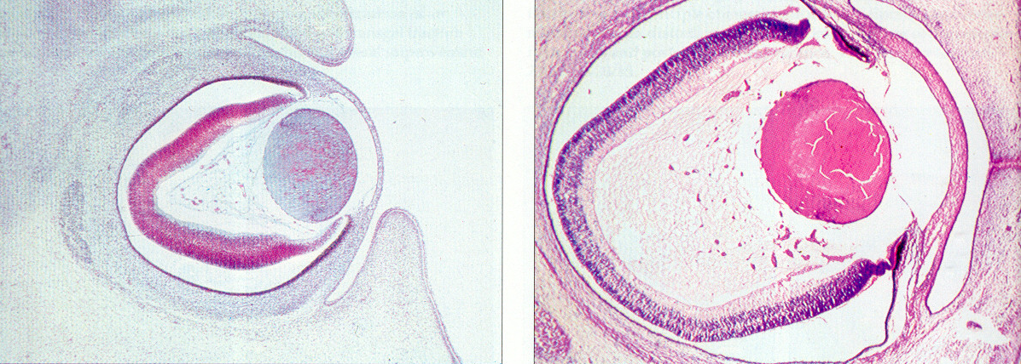
Distacco di Retina
Separazione della retina sensoriale dall’epitelio pigmentato (EP) per opera di fluido sottoretinico (SRF)
Non distacco della retina dalla coroide
Ripristino dello spazio tra gli strati originari della coppa ottica embrionale

Slide 5
Distacco di Retina
Classificazione Clinica
- Regmatogeno
SRF derivato dal vitreo sineretico accede allo
spazio sottoretinico attraverso una rottura
- Trazionale
La retina neurosensoriale è sollevata dall’EP
ad opera di membrane vitreali contrattili
- Essudativo
SRF deriva dalla coroide attraverso un EP
danneggiato

Slide 6
Distacco di Retina Regmatogeno
Patogenesi
Interessa 1/10 000 della popolazione/anno
Bilaterale nel 10% dei casi
Rotture di retina causate da interazione tra trazione
vitreoretinica e degenerazione retinica periferica
predisponente

Slide 7
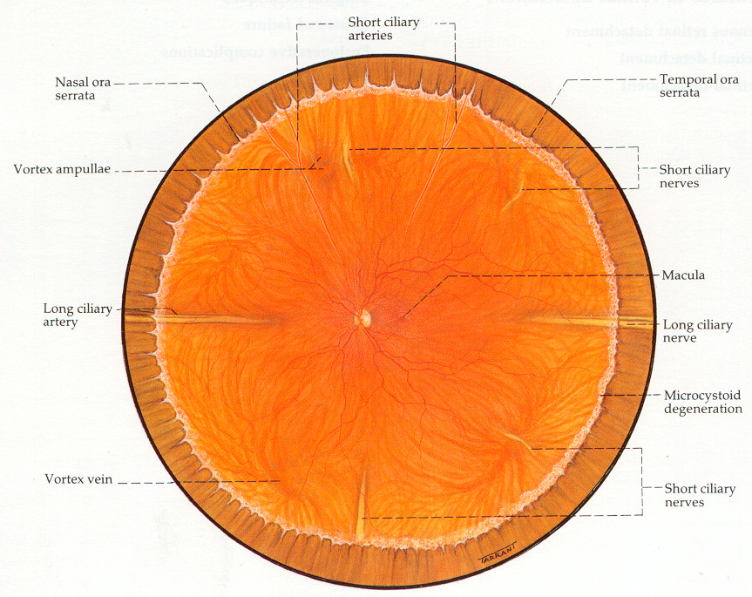
Distacco di Retina Regmatogeno
Ora Serrata

Slide 8
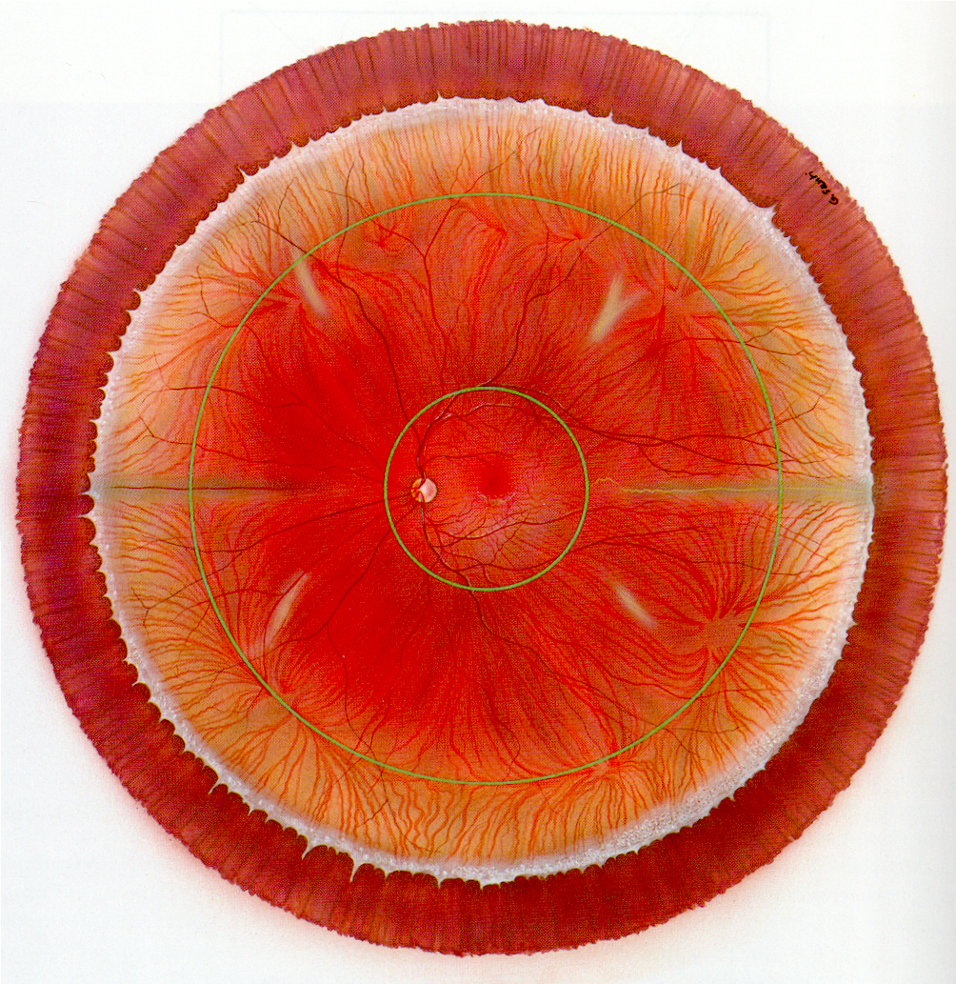

Slide 9
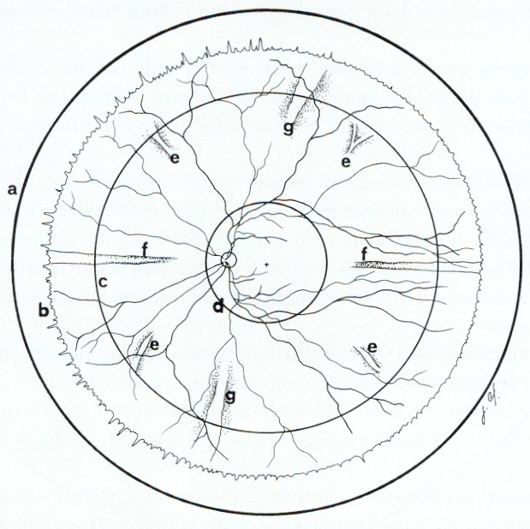

Slide 10
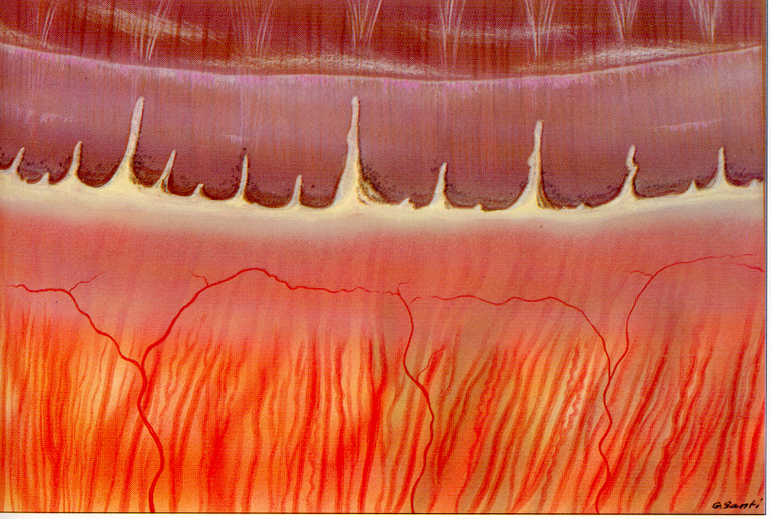
Distacco di Retina Regmatogeno
Ora Serrata

Slide 11
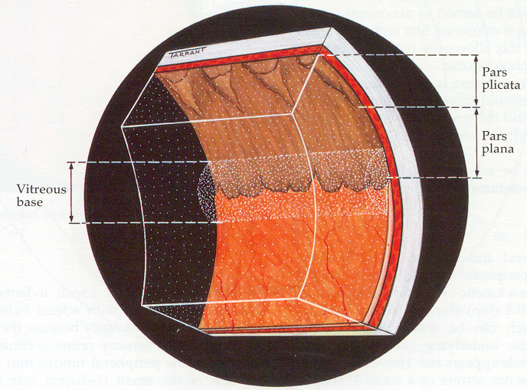
Distacco di Retina Regmatogeno
Base del Vitreo
- larga 3-4 mm a cavallo dell’ora serrata
- fibre collagene dense e molto aderenti

Slide 12
Distacco di Retina Regmatogeno
Aderenze vitreo-retiniche
Fisiologiche
- Base vitreale
- Testa del nervo ottico
- Fovea
- Vasi retinici
Patologiche
- Bordo posteriore degenerazione a palizzata
- Ciuffi retinici cistici
- Accumuli pigmentari retinici
- Vasi retinici periferici
- Anomalie della base del vitreo
- Aree di “bianco senza pressione”

Slide 13
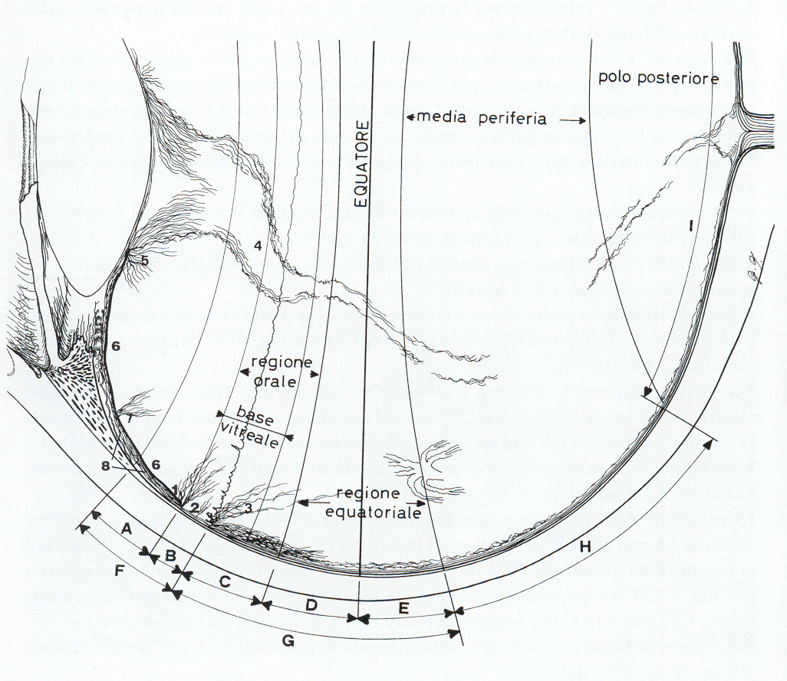
Distacco di Retina Regmatogeno
Aderenze vitreo-retiniche

Slide 14
Distacco di Retina Regmatogeno
Distacco Posteriore di Vitreo Acuto
Sineresi vitreale
Età
Miopia

Slide 15
Distacco di Retina Regmatogeno
Distacco Posteriore di Vitreo Acuto
Foro corteccia vitreale posteriore
Fluido sineretico passa nello spazio retroialoideo
Distacco della ialoide posteriore dalla membrana limitante interna fino al bordo posteriore della base del vitreo

Slide 16
Distacco di Retina Regmatogeno
Distacco Posteriore di Vitreo Acuto

Slide 17
Distacco di Retina Regmatogeno
Distacco Posteriore di Vitreo Acuto

Slide 18
Distacco di Retina Regmatogeno
Distacco Posteriore di Vitreo Acuto
In circa il 10% dei casi rottura di retina
Occasionalmente avulsione vaso retinico periferico ed emovitreo

Slide 19
Retina Periferica
Regione anatomica ove principalmente si localizzano
processi patologici congeniti o acquisiti responsabili
del distacco di retina regmatogeno
Variazioni di sviluppo
Degenerazioni clinicamente non importanti
Degenerazioni regmatogene

Slide 20
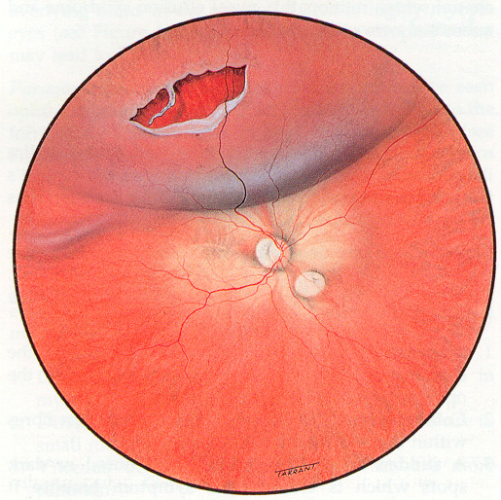
Degenerazione retinica
Area di alterazione strutturale della retina, con conseguente indebolimento della stessa
Clinicamente non importanti
Regmatogene (predisponenti un distacco di retina)

Slide 21
Retina Periferica
Degenerazioni regmatogene
Degenerazione a palizzata (strati retinici + interni)
Degenerazione a bava di lumaca (strati retinici + esterni)
Formazioni granulari cistiche
Retinoschisi degenerativa (senile)
Rotture retiniche

Slide 22
Rotture retiniche
A lembo
a “V”, a ferro di cavallo, a punta di lancia
si accompagnano a trazione vitreale
Fori
rotture a stampo, spesso multipli
Disinserzioni
“scollamenti” in toto in corrispondenza dell’ora serrata

Slide 23
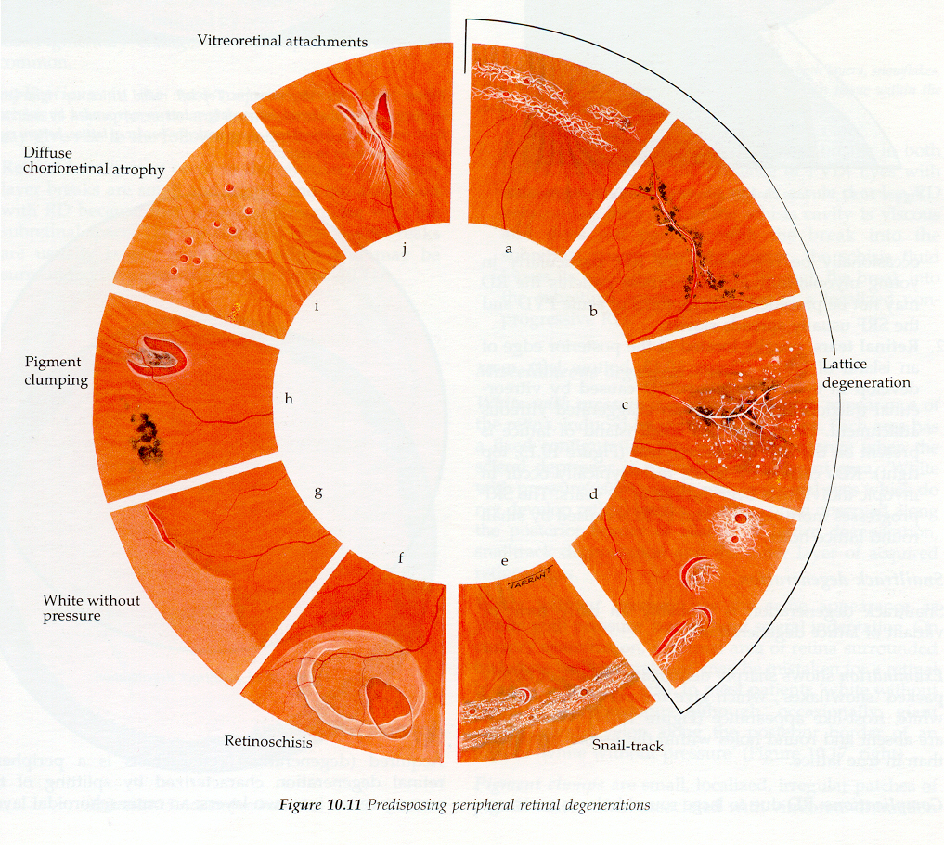
Distacco di Retina Regmatogeno
Degenerazione vitreoretinica periferica predisponente

Slide 24
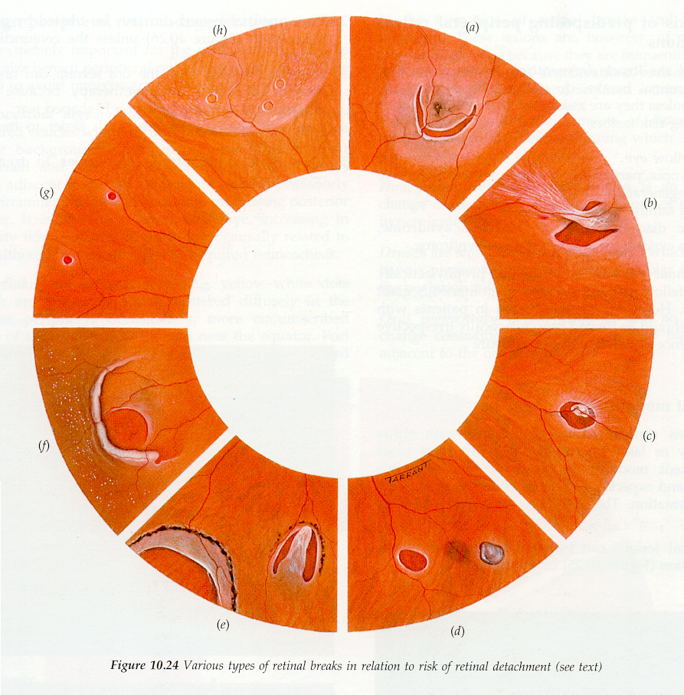
Distacco di Retina Regmatogeno
Degenerazione vitreoretinica periferica predisponente

Slide 25
Distacco di Retina Regmatogeno
Degenerazione vitreoretinica periferica predisponente

Slide 26
Distacco di Retina Regmatogeno
Degenerazione a palizzata
- degenerazione più frequentemente coinvolta nel RD: ~40%
- presente nell’8% della popolazione
- più frequente nei miopi
- frequente in pazienti affetti da:
S. di Marfan
S. di Ehlers-Danlos
S. di Stickler
- Generalmente bilaterale
- più frequentemente nei settori temporale e superiore

Slide 27
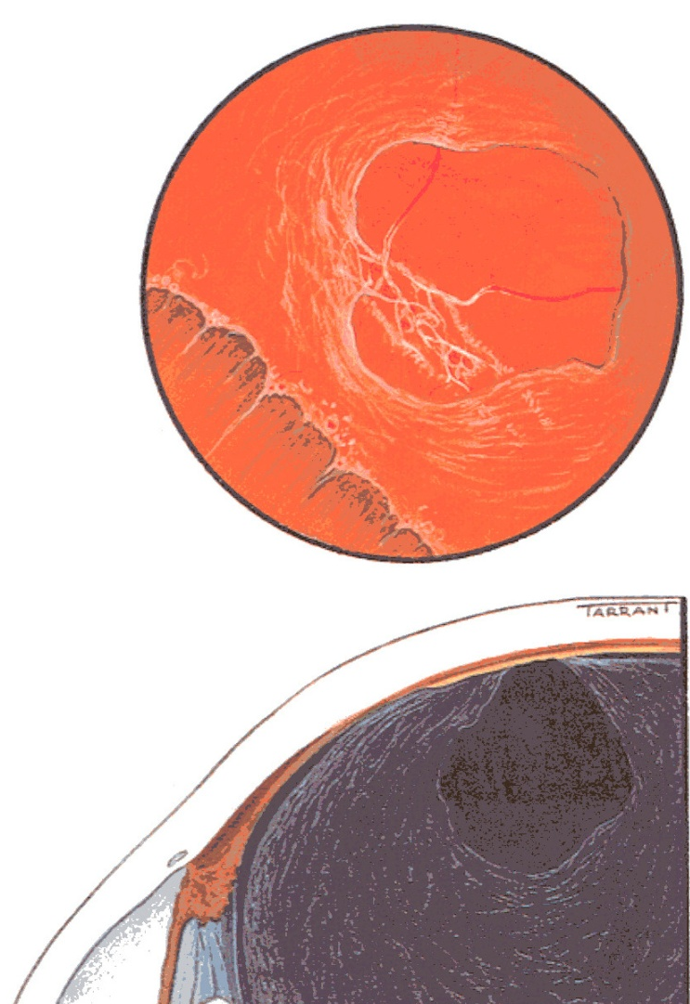
Distacco di Retina Regmatogeno
Degenerazione a palizzata

Slide 28
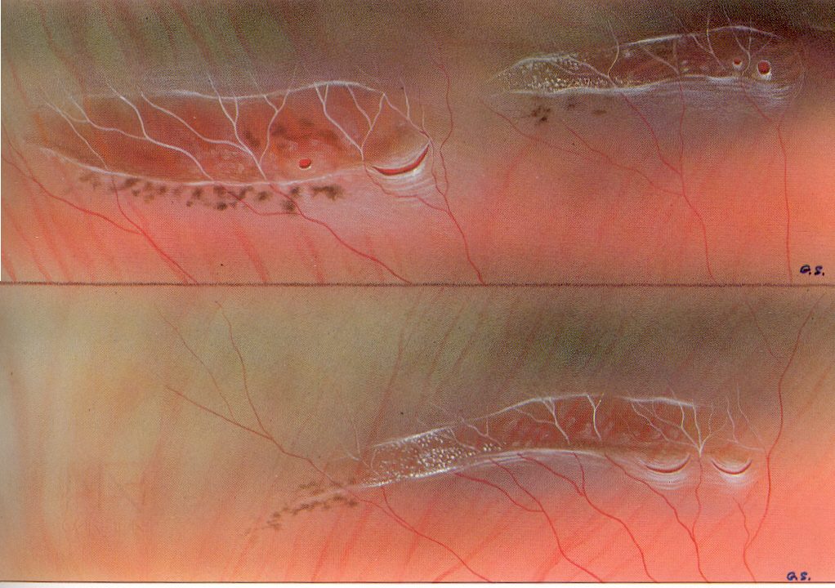
Distacco di Retina Regmatogeno
Degenerazione a palizzata

Slide 29
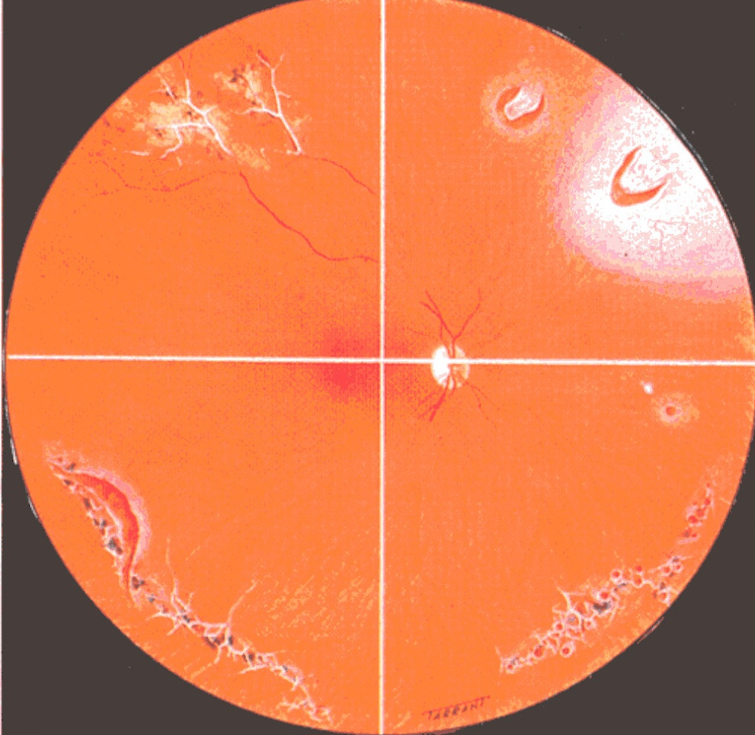
Distacco di Retina Regmatogeno
Degenerazione a palizzata
Complicanze
- Piccoli fori rotondi
- Rotture a lembo

Slide 30
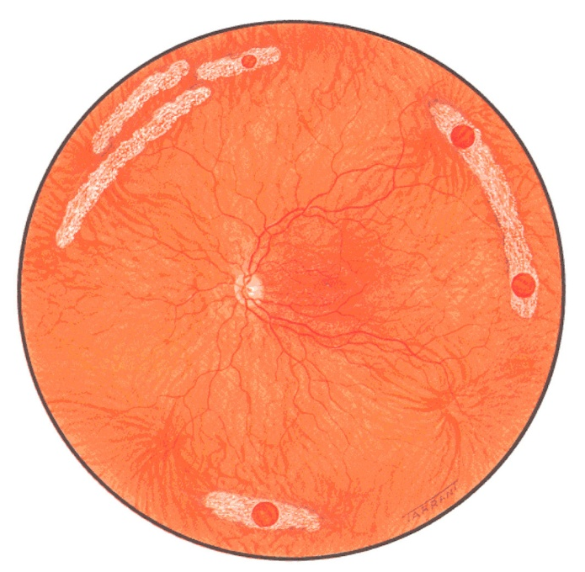
Distacco di Retina Regmatogeno
Degenerazione a “bava di lumaca”
- forma precoce o variante di degenerazione a palizzata
- bande demarcate di “fiocchi di neve” addensati
- assenza linee bianche
- fori più larghi che nella deg. a palizzata

Slide 31
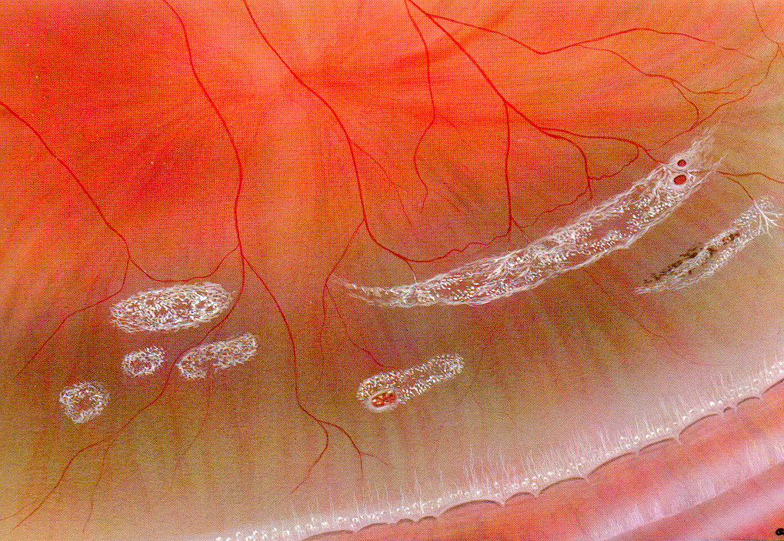
Distacco di Retina Regmatogeno
Degenerazione a “bava di lumaca”

Slide 32
Distacco di Retina Regmatogeno
Retinoschisi acquisita
- separazione della neuroretina in 2 strati: esterno, coroideale ed interno, vitreale
- presente nel 7% della popolazione
- più frequente negli ipermetropi
- due forme:
Tipica
Reticolare

Slide 33
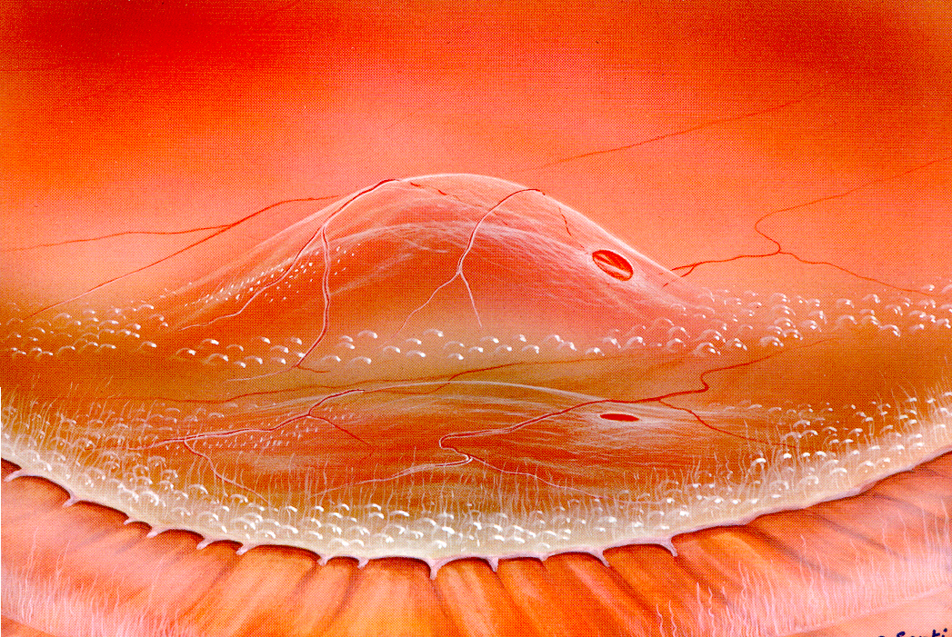
Distacco di Retina Regmatogeno
Retinoschisi acquisita

Slide 34
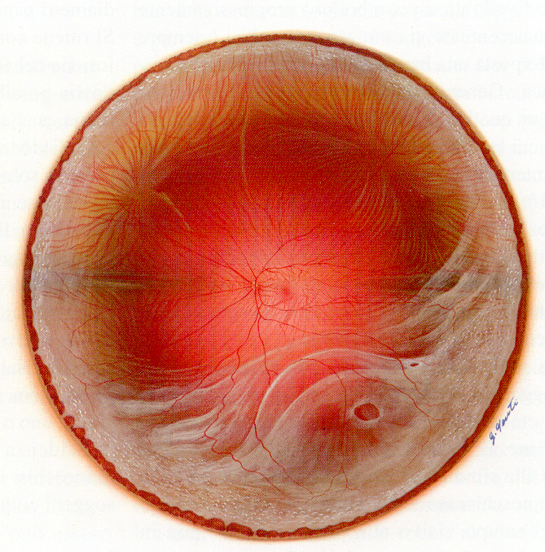
Distacco di Retina Regmatogeno
Retinoschisi acquisita

Slide 35
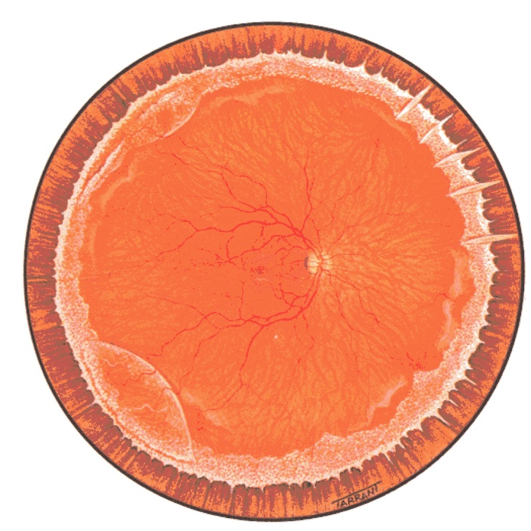
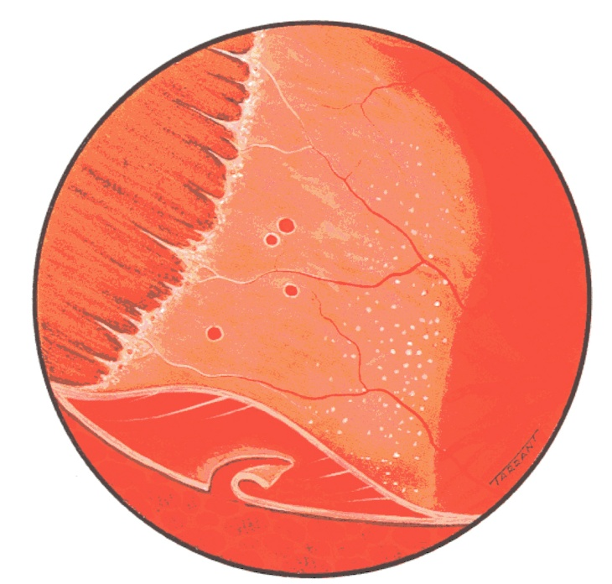
Distacco di Retina Regmatogeno
Retinoschisi acquisita
- lieve sollevamento, gen. inferotemporale e bilaterale
- progressione circonferenziale, F. Reticolare posteriore
- Strato interno: “fiocchi di neve”
- Strato esterno: metallo battuto, bianco con pressione
- Cavità: ponti di tessuto

Slide 36
Distacco di Retina Regmatogeno
Retinoschisi acquisita
Complicanze
- Rotture retiniche, soprattutto F. Reticolare
- Distacco di Retina, fori 2 pareti

Slide 37
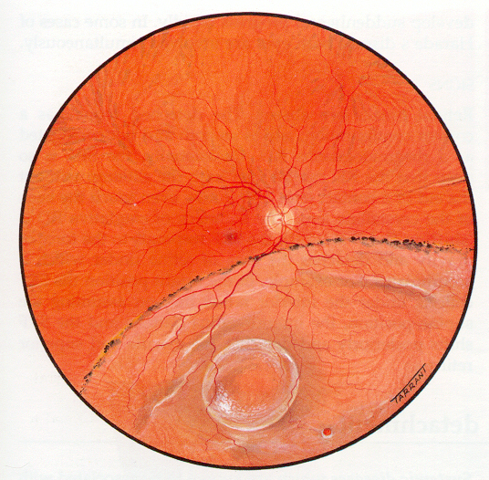
Distacco di Retina Regmatogeno
Retinoschisi acquisita
DD con DR di lunga durata

Slide 38
Distacco di Retina Regmatogeno
Bianco con e senza pressione

Slide 39
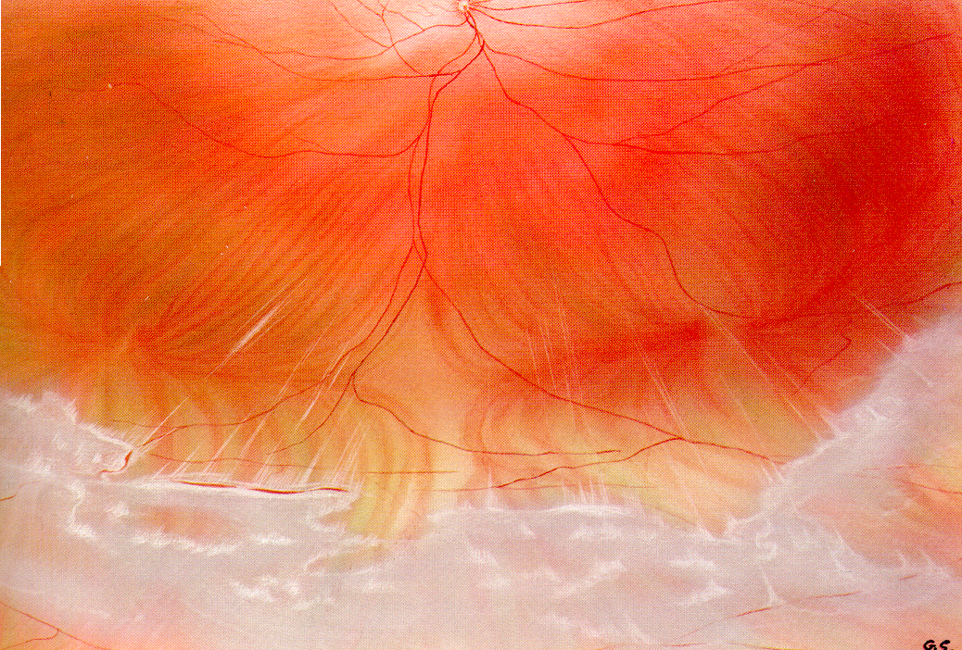
Distacco di Retina Regmatogeno
Bianco con e senza pressione

Slide 40
Distacco di Retina
Sintomi
Fotopsie
Miodesopsie
Metamorfopsie
Scotoma
Calo del visus (coinvolgimento polo posteriore)

Slide 41
Distacco di Retina
Diagnosi
Oftalmoscopio
Area distaccata (bozza): opaca, di estensione variabile

Slide 42
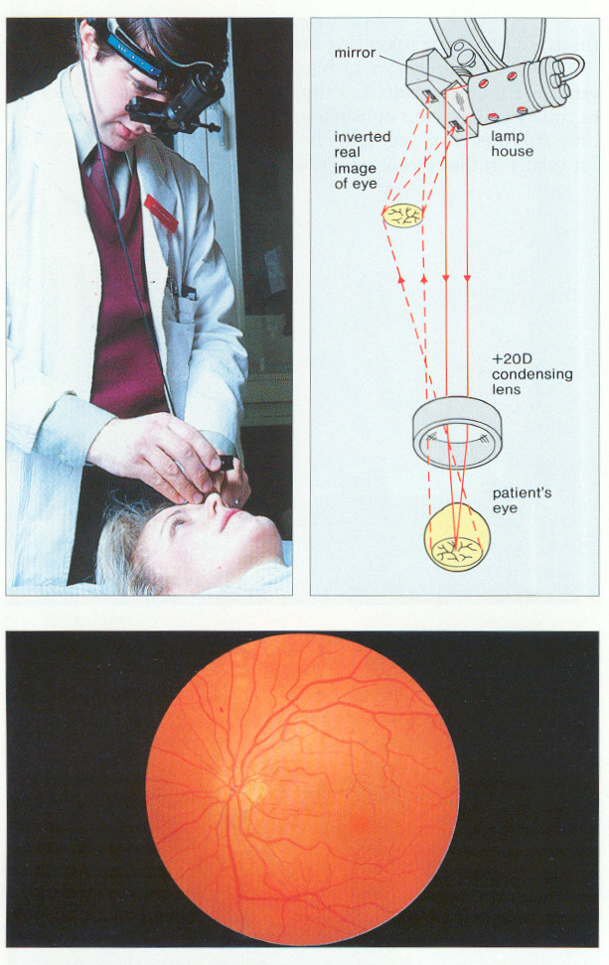

Slide 43
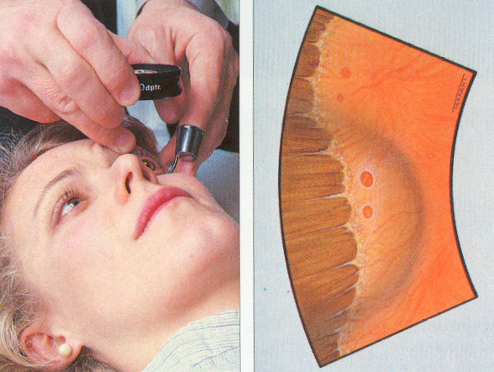

Slide 45
Distacco di Retina Regmatogeno
Prevenzione
Trattamento laser delle rotture e delle aree degenerative regmatogene
Creazione di una cicatrice corioretinica che salda l’EPR alla retina neurosensoriale prevenendo il passaggio di liquido dal vitreo sineretico allo spazio sottoretinico

Slide 46
Distacco di Retina Regmatogeno
Trattamento Laser

Slide 47
Distacco di Retina Regmatogeno
Trattamento Laser

Slide 48
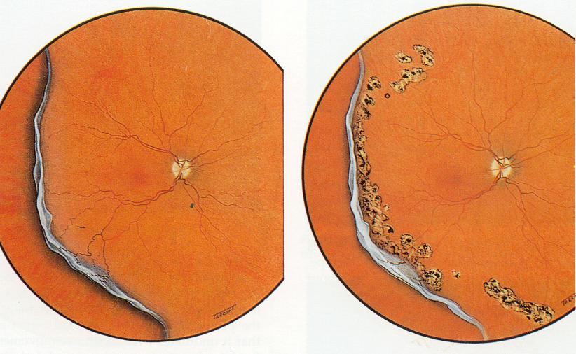
Distacco di Retina Regmatogeno
Trattamento Laser

Slide 49
Distacco di Retina Regmatogeno
Trattamento
Chirurgia ab esterno (cerchiaggio)
Pneumoretinopessia
Vitrectomia

Slide 50
Distacco di Retina Regmatogeno
Trattamento Chirurgico ab esterno
Cerchiaggio con bandeletta di silicone
Aderenza coroide - retina
Rispristino funzione tampone vitreale
Indentazione sclerale
Crioapplicazione → cicatrice corioretinica

Slide 51
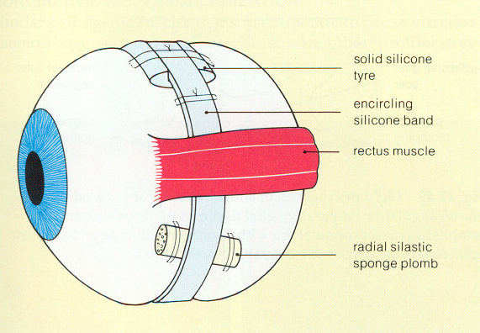
Distacco di Retina Regmatogeno
Trattamento Chirurgico ab esterno

Slide 52
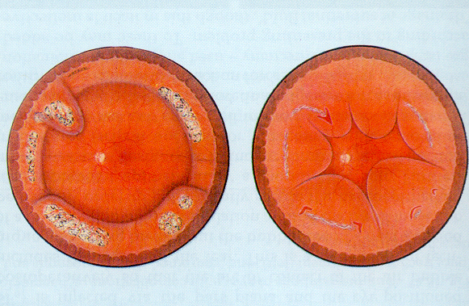
Distacco di Retina Regmatogeno
Trattamento Chirurgico

Slide 53
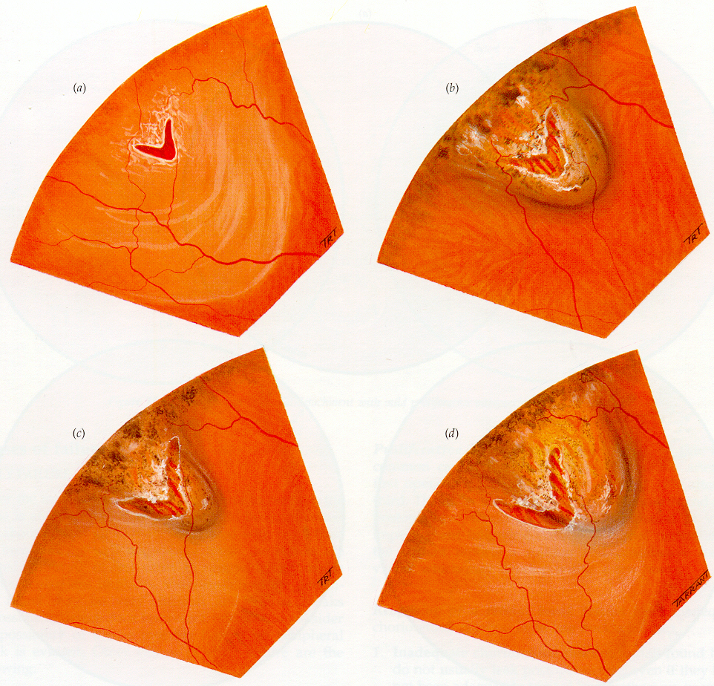
Distacco di Retina Regmatogeno
Trattamento Chirurgico

Slide 55
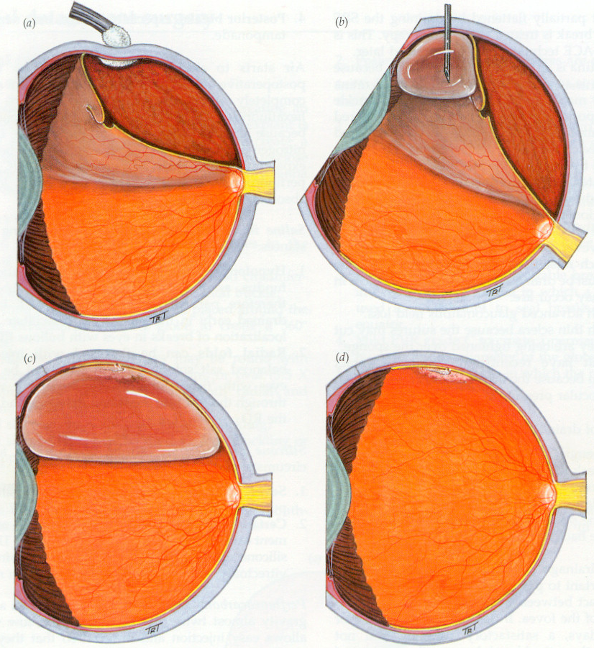
Distacco di Retina Regmatogeno
Trattamento Chirurgico - Pneumoretinopessia

Slide 56
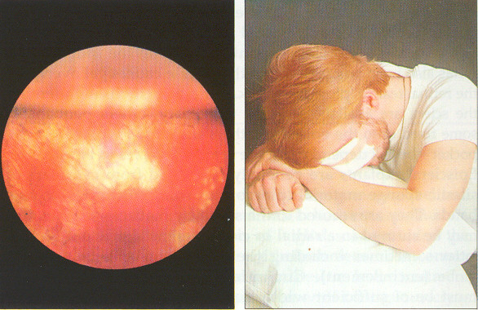
Distacco di Retina Regmatogeno
Trattamento Chirurgico

Slide 57
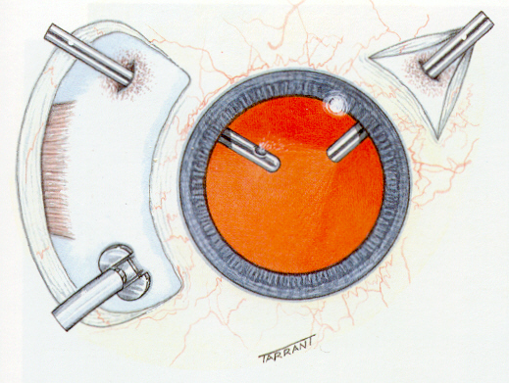
Distacco di Retina Regmatogeno
Trattamento Chirurgico - Vitrectomia

Slide 58
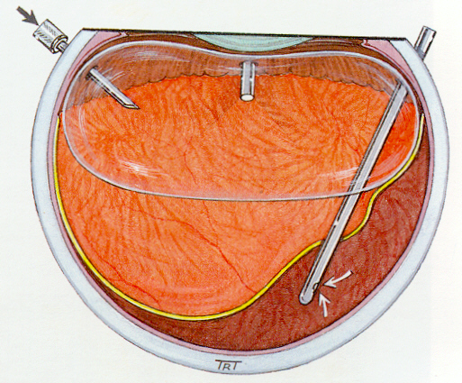
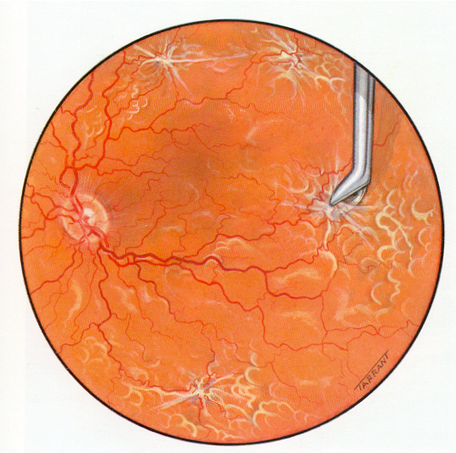
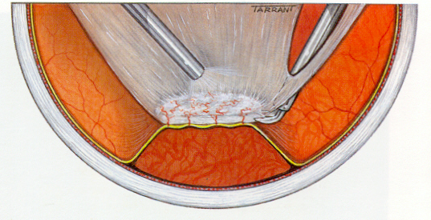
Distacco di Retina Regmatogeno
Trattamento Chirurgico - Vitrectomia

